Slide 1
펜타호 사용법 워크샾 #2 시나리오를 통한 실제 활용
권용환 선임연구원

Slide 2
시나리오 개괄
영업 및 기획 부서와 디자인 부서가 있는 회사가 있다.
이 회사는 직원 들을 대상으로 익명의 설문조사를 진행하여 부서 별 애로사항 및 개선점을 취합한 다음 어떤 점을 개선해야하는지 각 부서 별로 전달하려고 한다.
특정 부서에 불이익이 없도록 응답자의 개인정보 및 소속부서는 일체 저장하지 않고 애로 사항 내용과 대상 부서만 입력하여 취합할 예정이다.
일단 각 부서 별 담당자가 각각 조사 내용을 취합한 뒤의 상황을 전제로 한다.

Slide 3
시나리오 도식화
영업 팀이 쓴 애로사항
디자인 팀이 쓴 애로사항
애로사항 from 영업 | 대상 부서
야근이 너무 많습니다… | 영업 및 기획
분명히 예전엔 기한 내에 끝낼 수 있다고 했는데 마감 기한 하루 전에 못하겠다고 하면 어쩌자는 겁니까… 이게 한 두 번이 아닙니다. | 디자인
일이 많은 건 알지만 그래도 같은 팀 끼리 회식을 좀 했으면 좋겠습니다. | 영업 및 기획
애로사항 to 영업
야근이 너무 많습니다…
일이 많은 건 알지만 그래도 같은 팀 끼리 회식을 좀 했으면 좋겠습니다.
영업팀 권 주임님 키보드 좀 살살 치세요
아 마감기한 좀 보채지 말라구요!
애로사항 to 디자인
김 모 대리님이 담배를 너무 펴서 냄새 때문에 숨 쉬기 힘들 지경입니다.
분명히 예전엔 기한 내에 끝낼 수 있다고 했는데 마감 기한 하루 전에 못하겠다고 하면 어쩌자는 겁니까… 이게 한 두 번이 아닙니다.
애로사항 from 디자인 | 대상부서
김 모 대리님이 담배를 너무 펴서 냄새 때문에 숨 쉬기 힘들 지경입니다. | 디자인
영업팀 권 주임님 키보드 좀 살살 치세요 | 영업 및 기획
아 마감기한 좀 보채지 말라구요! | 영업 및 기획

Slide 4
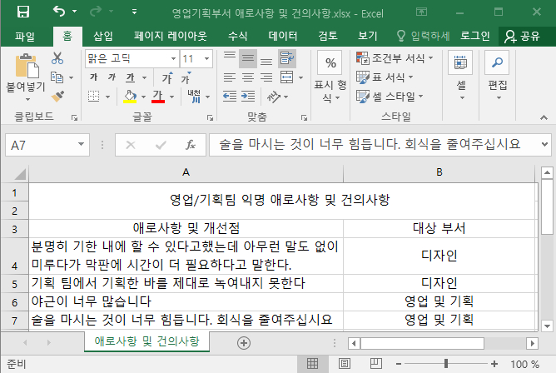
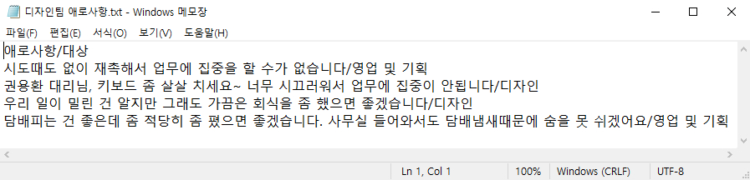
샘플 파일 실제 모습
영업 부서는 엑셀 파일에 내용을 취합하였고, 헤더가 3번째 줄에 위치합니다.
디자인팀은 메모장에 간단히 내용을 취합하였고 ‘/’ 를 사용해 애로사항과 대상을 구분하였습니다.

Slide 5
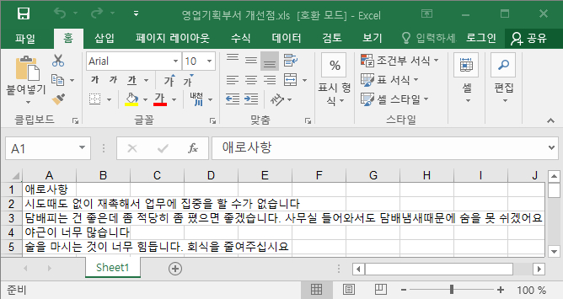
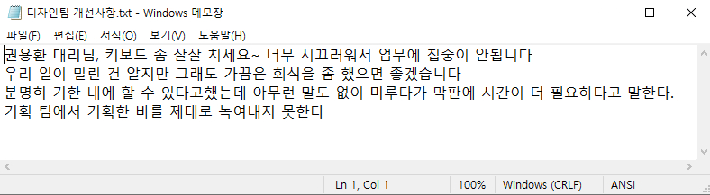
본 데이터 처리 Workflow를 통해 만들고자 하는 문서 모습

Slide 6
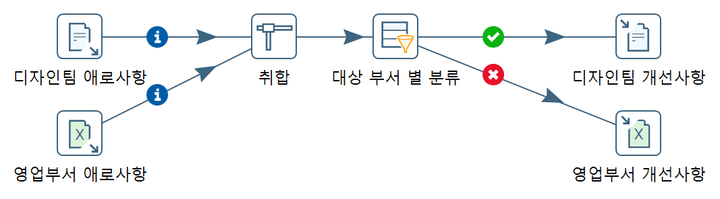
펜타호로 설문조사 데이터를 처리하는 과정
각 부서의 데이터를 가져와서 취합하고, 다시 필터링하여 각 부서가 고쳐야할 점을 파일로 각각 저장

Slide 7
1. 각 파일의 데이터 가져오기 – Text file input & Excel input
각 파일에 담긴 데이터를 가져오는 기능이 담긴 Step을 불러와 각 부서 별 데이터를 가져온다.
각 부서 별로 데이터가 담긴 파일의 형태가 다르므로 각 파일 형태에 맞는 Step을 활용한다.

Slide 8
2. 가져온 데이터 취합 – Append streams
데이터를 취합하는 기능이 담긴 Step을 끌어와 모든 애로사항을 하나로 취합한다.

Slide 9
3. 대상 부서에 따라 애로사항 데이터 나누기 – Filter rows
특정 조건을 통해 이 조건에 부합하느냐, 부합하지 않느냐로 데이터를 나누는 Step으로 취합된 내용을 필터링한다.
각 애로사항이 어떤 부서를 대상으로 하는지 체크하여 각 대상 부서 별로 데이터를 나눈다.

Slide 10
4. 각 부서 별 개선사항 저장 – Text file output & Excel output
각 부서가 개선해야할 사항 들을 각각 텍스트 파일과 엑셀 파일로 저장합니다.
다만 누가 썼는지 유추하지 못하도록 애로사항만 저장하고 다른 정보는 일절 제공하지 않습니다.

Slide 11
5-a. 디자인 부서에 대한 불만

Slide 12
5-b. 영업 부서에 대한 불만

